Slide 1
Convolutional Neural Network
18010374 김범석

Slide 2
목차
1. 합성곱 연산 & 이미지 필터
2. Convolutional Layer
3. CNN 구조
4. 배치 정규화
5. 실제 CNN 모델
1/30

Slide 3
합성곱 연산 & 이미지 필터

Slide 4
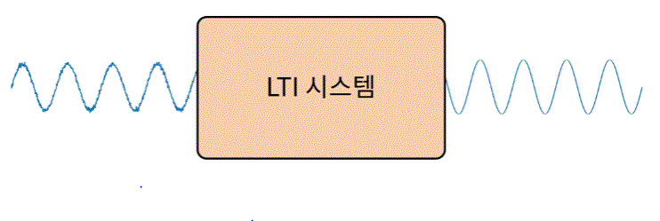
LTI 시스템 (Linear Time System)
선형적이고 시간에 영향을 받지 않는 신호처리 시스템
1/30

Slide 5
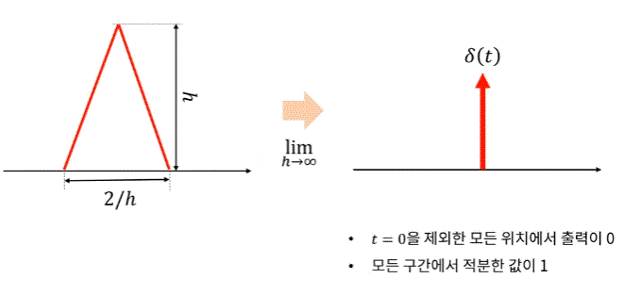
Dirac 델타 함수
1/30

Slide 6
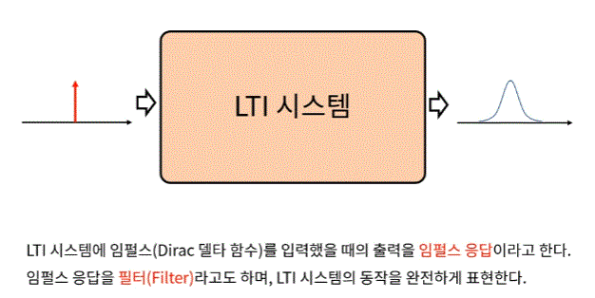
임펄스 응답
1/30

Slide 7
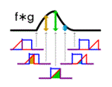
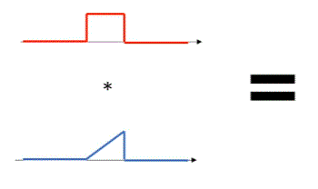
합성곱 연산
1/30

Slide 8
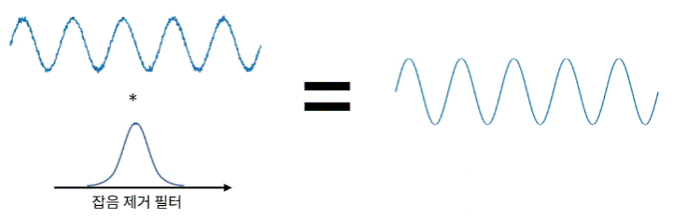
합성곱 연산
1/30

Slide 9
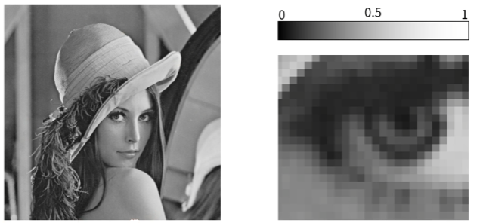
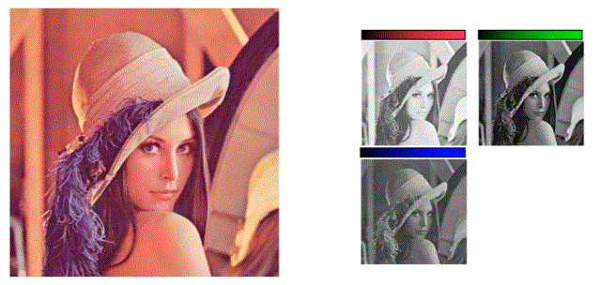
2D 신호 (이미지)
1/30

Slide 10
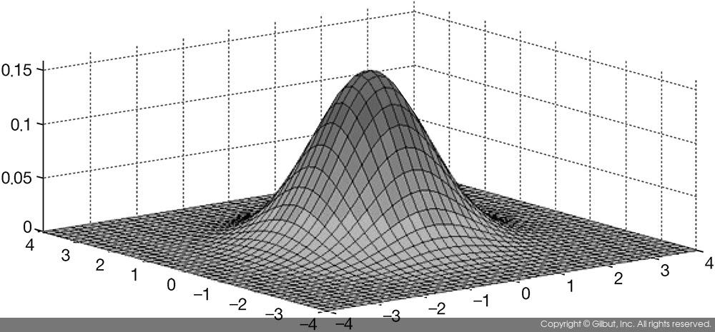
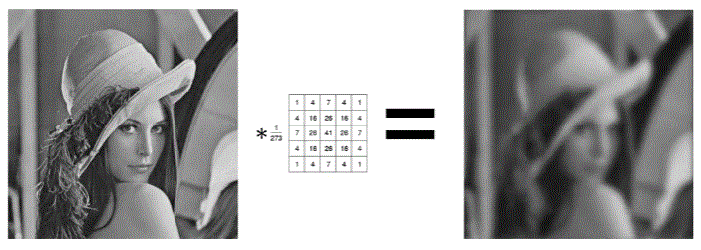
잡음 제거 필터
가우시안 분포
1/30

Slide 11
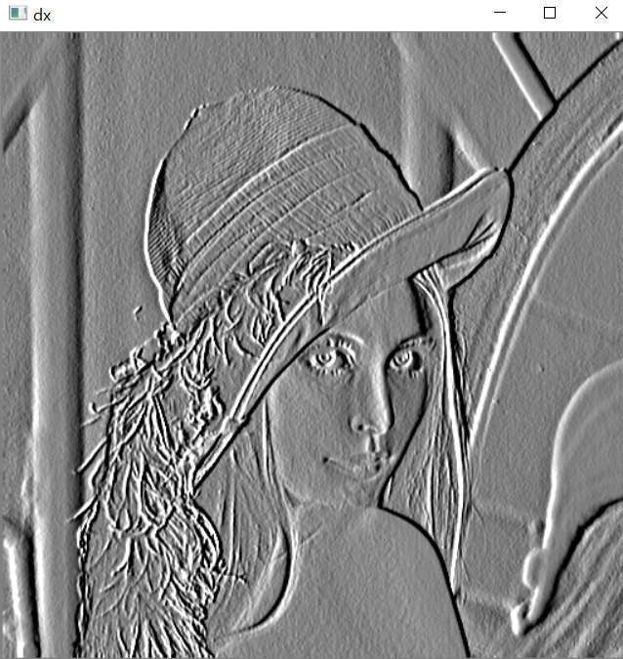
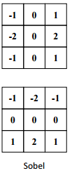
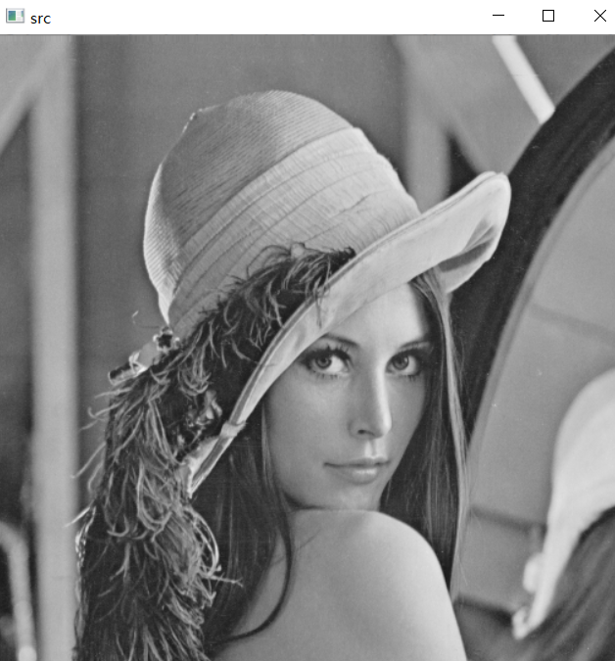
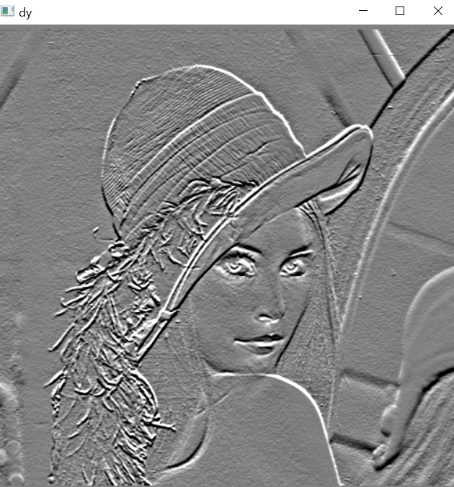
미분 필터(sobel filter)
x축 방향
y축 방향
1/30

Slide 12
Convolutional Layer

Slide 13
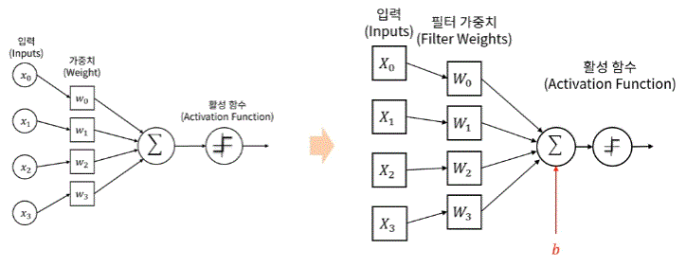
곱에서 합성곱으로
1/30

Slide 14
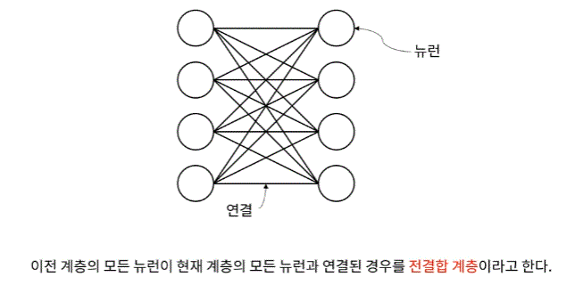
전결합 계층(Fully Connected Layer)
1/30

Slide 15
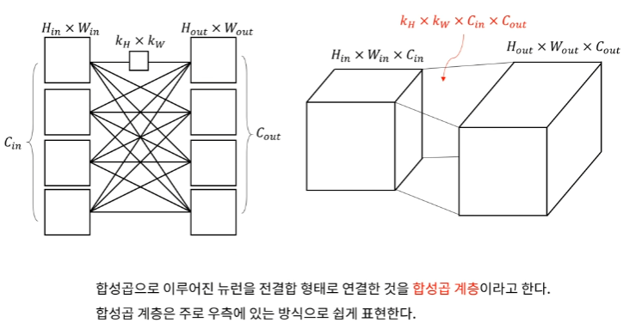
합성곱 계층(Convolutional Layer)
feature map
1/30

Slide 16
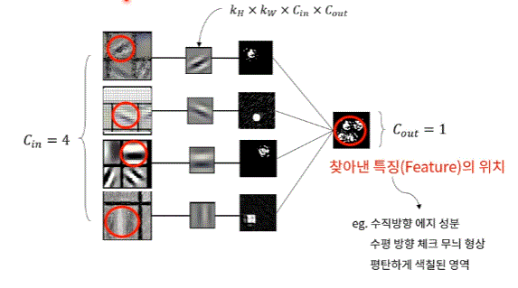
합성곱 계층(Convolutional Layer)의 역할
1/30

Slide 17
CNN 구조

Slide 18
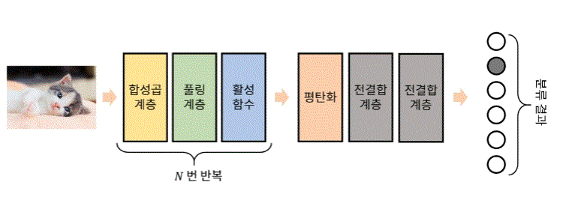
CNN 구조
1/30

Slide 19
합성곱 계층(Convolutional Layer)
feature map
1/30

Slide 20
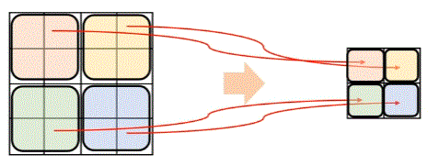
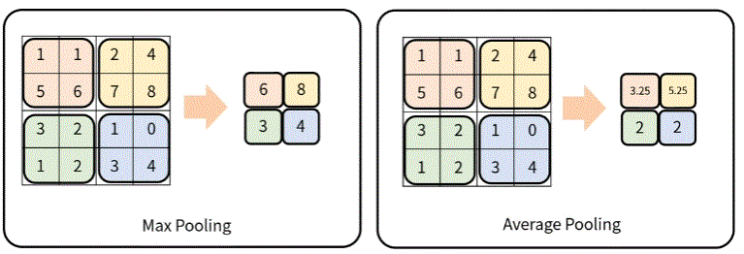
풀링 계층(Pooling Layer)
1/30

Slide 21
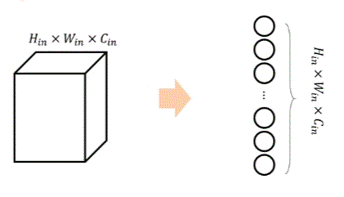
평탄화(Flatten)
1/30

Slide 22
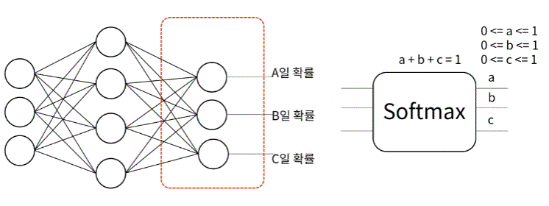
전결합 계층(Fully Connected Layer)
1/30

Slide 23
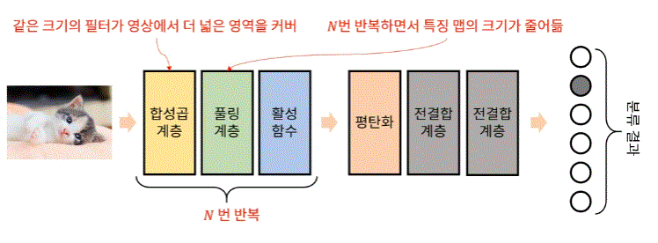
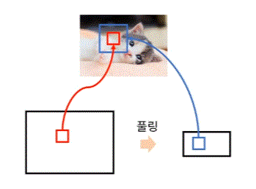
왜 이 구조를 쓸까?
“Receptive Field”
1/30

Slide 24
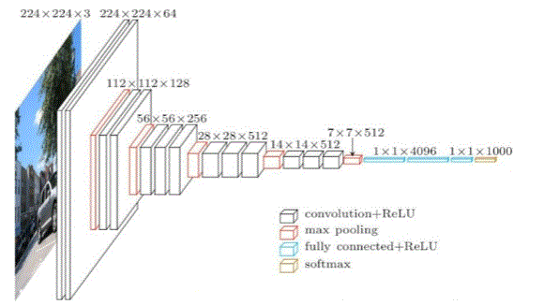
VGG-16
1/30

Slide 25
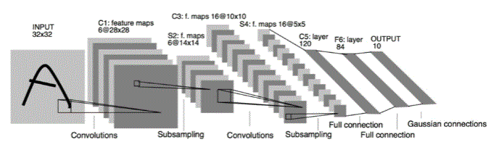
LeNet-5
1/30

Slide 26
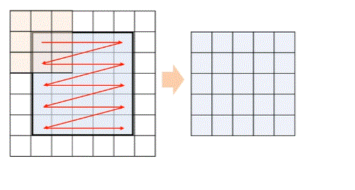
padding
영상의 크기가 줄어든다
1/30

Slide 27
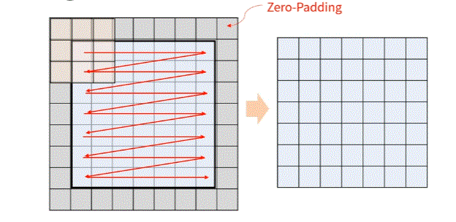
padding
1/30

Slide 28
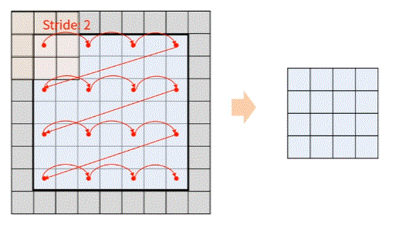
stride
1/30

Slide 29
배치 정규화

Slide 30
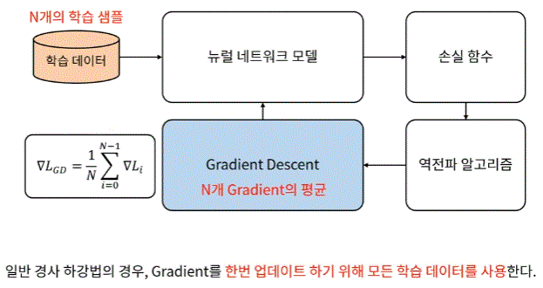
일반 경사 하강법(Vanilla Gradient Descent)
1/30

Slide 31
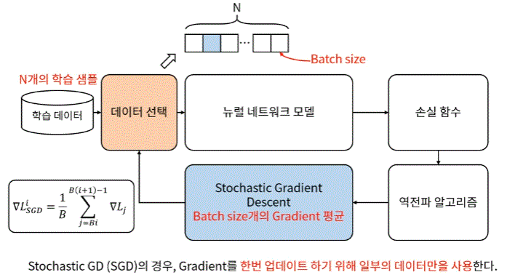
확률적 경사 하강법
(Stochastic Gradient Descent)
1/30

Slide 32
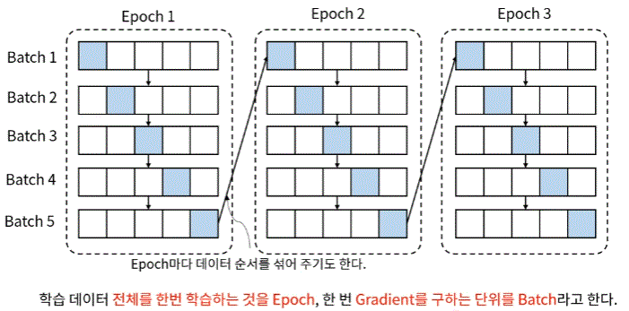
미니 배치 학습법
1/30

Slide 33
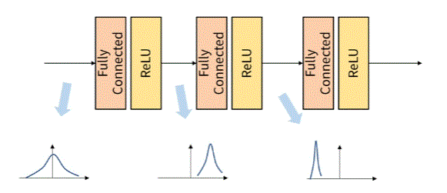
Internal Covariate Shift
1/30

Slide 34
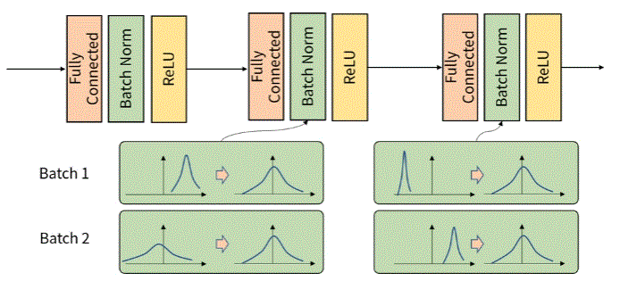
배치 정규화 (Batch Normalization)
1/30

Slide 35
실제 CNN 구조

Slide 36
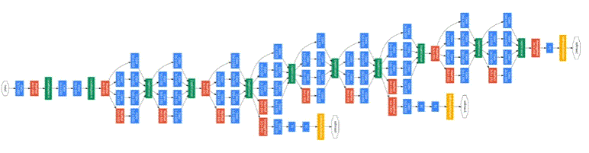
GoogLeNet
1/30

Slide 37
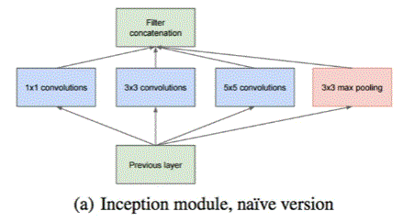
Inception module (naive version)
1/30

Slide 38
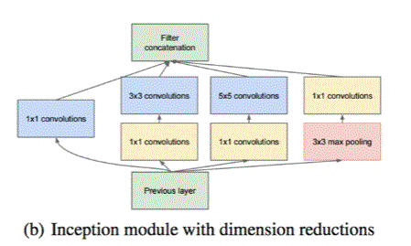
inception module with
dimension reductions
bottleneck
1/30

Slide 39
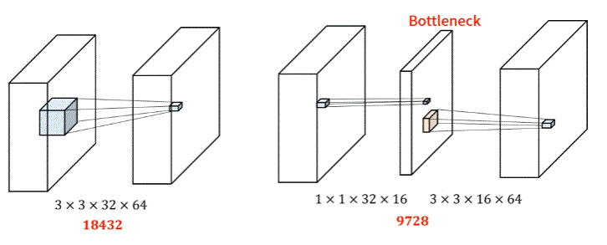
bottleneck
1/30

Slide 40
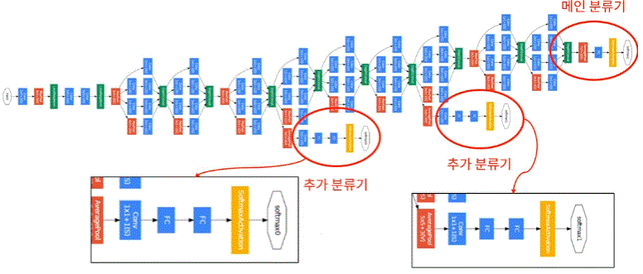
추가 분류기
1/30

Slide 41
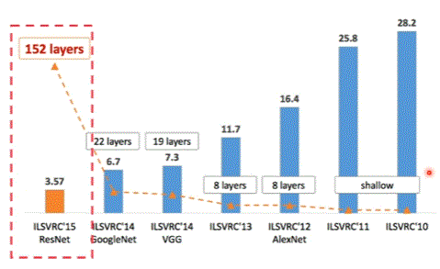
ResNet (Residual Network)
1/30

Slide 42

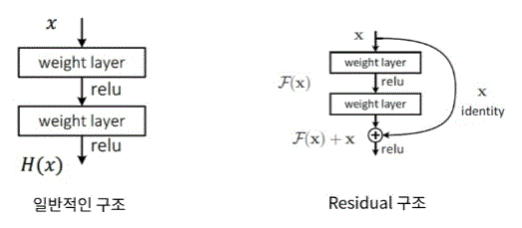
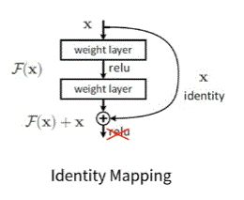
skip-connection
skip connection
1/30

Slide 43
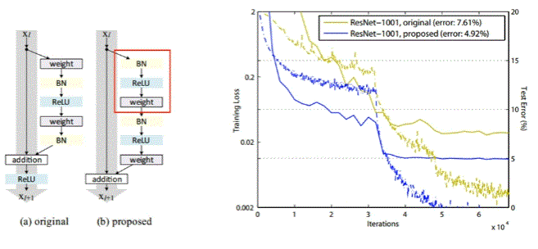
Pre-Activation
1/30

Slide 44
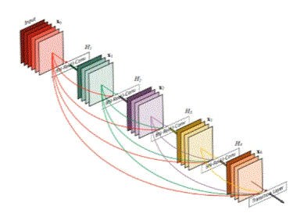
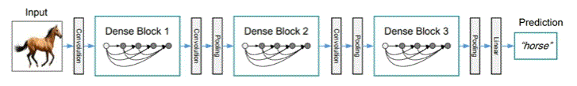
DenseNet
(Densely Connected ConvNets)
1/30

Slide 45
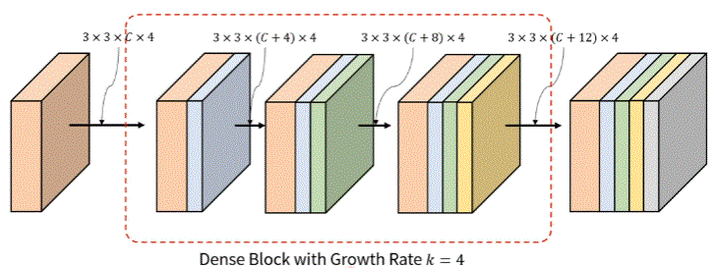
Dense Block
1/30

Slide 46
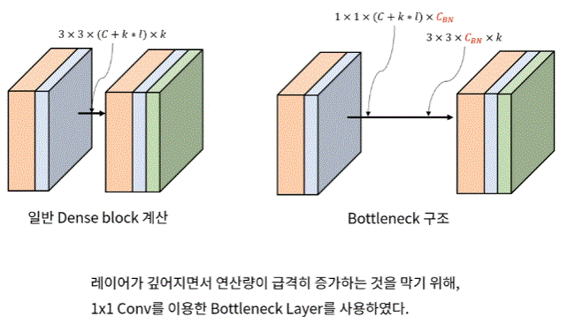
Bottleneck
1/30

Slide 47
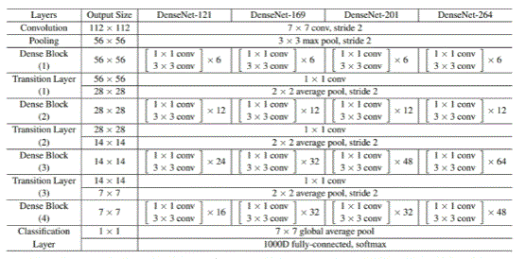
DenseNet의 구현
1/30

